Slide 1


UNIVERSIDAD DEL ZULIA
FACULTAD EXPERIMENTAL DE CIENCIAS
DIVISIÓN DE PROGRAMAS ESPECIALES
LICENCIATURA EN COMPUTACIÓN
DESARROLLO DE SISTEMAS
PROYECTO FINAL
Rubier Report
Presentado por
Borjas Gustavo
PERIODO I - 2026

Slide 2
PROYECTO FINAL
AGENDA
Identificar: entradas, procesos y salidas
Ciclo de Vida seleccionado (resumen)
Tecnologías y Herramientas de Desarrollo
Diagrama de Flujo de Datos (DFD)
Diccionario de Datos (DFD)
Diagrama Entidad – Relación
Diccionario de Datos (Diagrama E-R)
Interfaces de Entrada / Salida
Demostración de Pruebas al SI
Plan de Mantenimiento
Personal que participo (soporte - minuta)

Slide 3
PROYECTO FINAL
ENTRADA – PROCESOS - SALIDAS
ENTRADAS
SALIDAS
PROCESOS
#1 Datos de usuario
#2 Contenido editorial y metadatos
#3 Parametros de consulta
#4 Evento de publicacion
#5 Interaccion del lector
#1 Autenticacion y Control de Acceso
#2 Gestion de redaccion y flujo editorial
#3 Emision de alertas push
#4 Telemetria y analisis de audiencia
#1 Token de sesion y panel personalizado por rol
#2 Confirmacion del estado del articulo
#3 Portada web interactiva y lectura de articulo
#4 Notificaciones push y avisos en campana
# Panel Analitico

Slide 4

PROYECTO FINAL
CICLO DE VIDA Modelo en Cascada
1. Requisitos
Inicio seguro cifrado con bcryptjs.
Roles diferenciados (Lector)
(Redactor) (Editor)
(Administrador)
Carga de articulos con Imagenes y Categorías
Emision de notificaciones push
Registro de telemetría y Panel de metricas
2. Análisis
2. Analisis
Casos de uso
Flujos DFD
Dicionario de datos para entidades
3. Diseño
Estudio de entidades, flujos DFD niveles 0-2 y definición de diccionarios.
Modelo E-R, diseño de BD SQLite3 (9 tablas)
Modelo entidad-relacion y esquema de base de datos relacional
Arquitectura Cliente servidor
Protocolo de control de acceso basado en roles
4. Implementación
Backend (node.js)
Frontend (HTML5)
Telemetria en cliente
5. Pruebas
Pruebas Unitarias
Pruebas de Integracion
Pruebas de rendimiento
Pruebas de interfaz
6. Mantenimiento
Plan correctivo, adaptativo, perfectivo

Slide 5
PROYECTO FINAL
TECNOLOGÍAS Y HERRAMIENTAS DE DESARROLLO
Lenguajes de programación: JavaScript
Frameworks: Express.js, Node.js
Frontend /Backend: Frontend JS, HTML5, CSS3. Backend: Node.js, Express.js
Base de Datos: SQLite
Herramiestas de apoyo : VS Code , Draw.io
Herramientas compartidas: GitHub

Slide 6
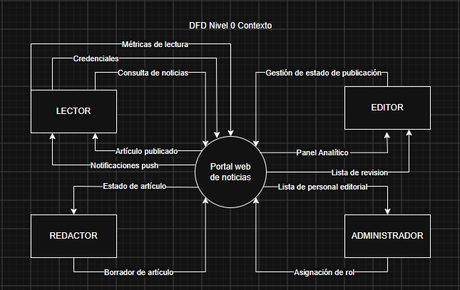
PROYECTO FINAL
DIAGRAMA DE FLUJO DE DATOS - DFD

Slide 7
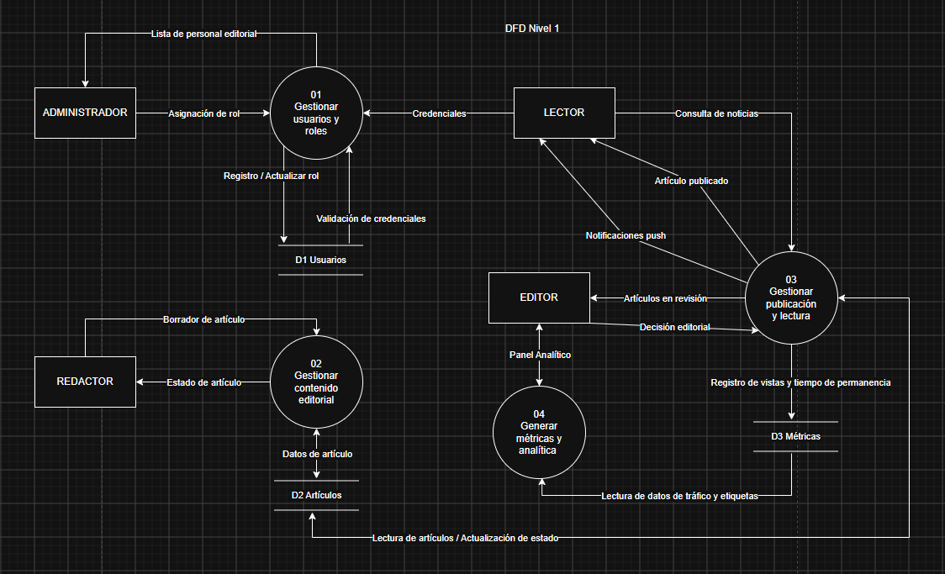

Slide 8
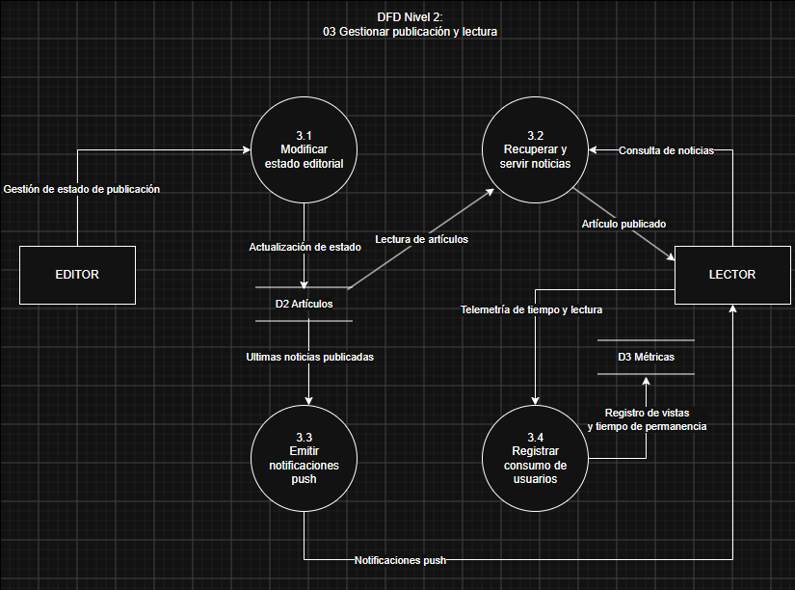

Slide 9
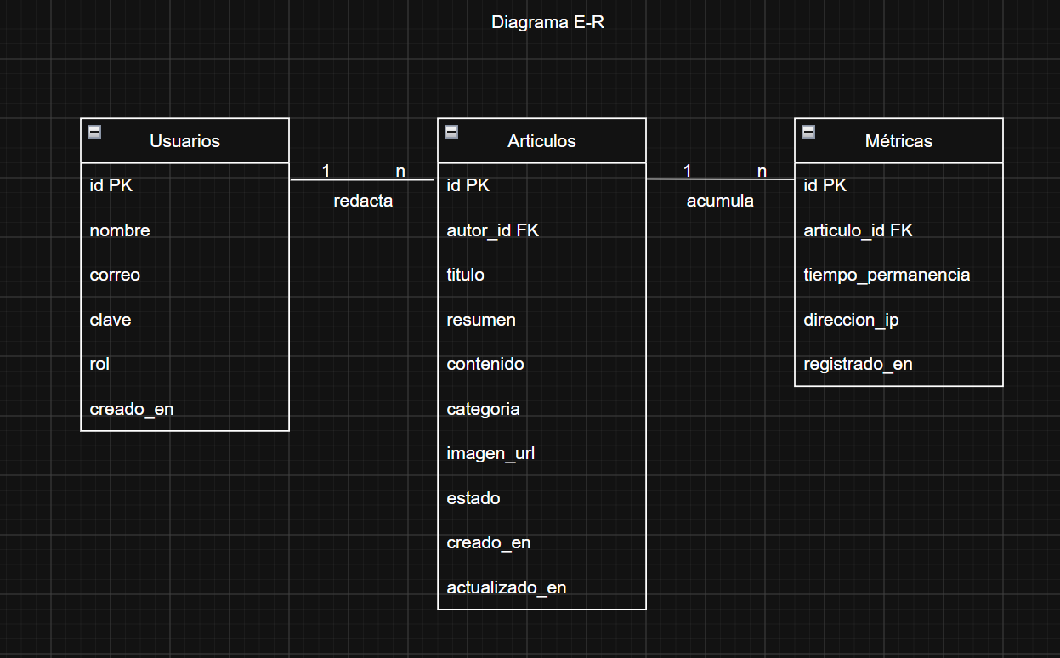
PROYECTO FINAL
DIAGRAMA ENTIDAD – RELACIÓN

Slide 10
PROYECTO FINAL
DICCIONARIO DE DATOS - DFD
USUARIOS
campo | tipo | restricción | descripción
id | INTERGER | PK-AI | identificador unico del usuario
nombre | TEXT | NOT NULL | nombre del usuario
correo | TEXT | NOT NULL, UNIQUE | correo electronico para incio de sesion
clave | TEXT | NOT NULL | Bcrypt de la contraseña
rol | TEXT | NOT NULL, DEFAULT “LECTOR” | rol en el sistema: LECTOR, REDACTOR, EDITOR, ADMINISTRADOR
creado_en | DATETIME | DEFAULT “CURRENT_TIMESTAMP” | fecha y hora de registro en la plataforma

Slide 11
ARTICULOS
campo | tipo | restricción | descripción
id | INTERGER | PK-AI | identificador unico del evento de telemetria
autor_id | INTERGER | FK (usuarios.id), NOT NULL | identificador del redactor que creo la noticia
titulo | TEXT | NOT NULL | Titular principal de la noticia
resumen | TEXT |  | Copete o introducción resumida del artículo
contenido | TEXT | NOT NULL | Cuerpo completo del artículo periodístico
categoria | TEXT | NOT NULL | Categoría temática (POLÍTICA, DEPORTES, etc.)

Slide 12
ARTICULOS
campo | tipo | restricción | descripción
imagen_url | INTERGER |  | Enlace a la imagen de portada
estado | INTERGER | NOT NULL, DEFAULT “BORRADOR” | Estado editorial: BORRADOR, PUBLICADO, RECHAZADO, ELIMINADO
creado_en | TEXT | DEFAULT “CURRENT_TIMESTAMP” | Fecha de creación del borrador

Slide 13
Métricas
campo | tipo | restricción | descripción
id | INTERGER | PK,AI | identificador unico del evento de telemetria
articulo_id | INTERGER | FK (Articulos.id), NOT NULL | Noticia a la que corresponde la interacción
tiempo_permanencia | INTERGER | NOT NULL, DEFAULT 0 | Tiempo en segundos de permanencia en la lectura
direccion_ip | TEXT |  | Dirección IP del cliente que realiza la lectura
registrado_en | DATETIME | DEFAULT “CURRENT_TIMESTAMP” | Marca temporal exacta de la visita

Slide 14
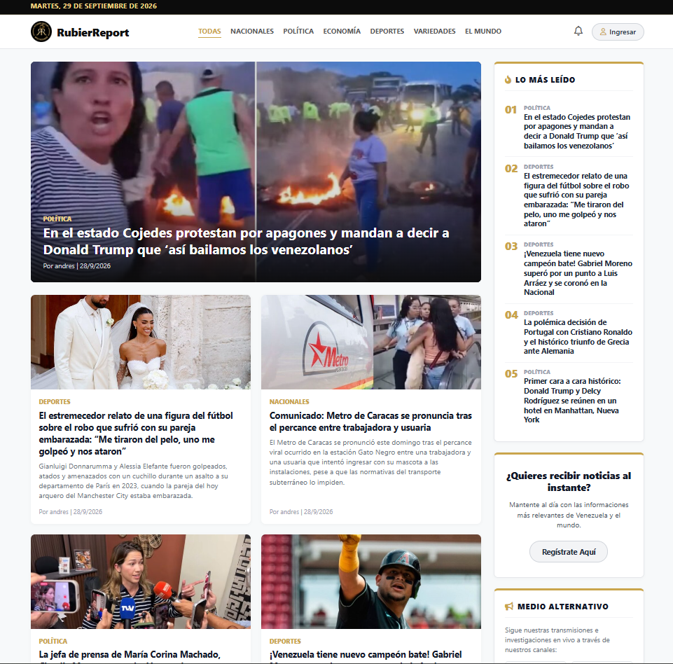
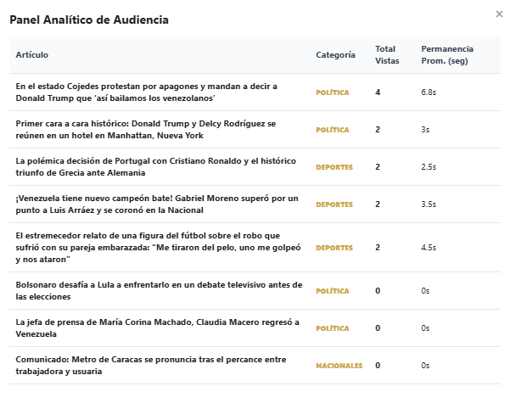
PROYECTO FINAL
INTERFACES DE ENTRADA / SALIDA

Slide 15
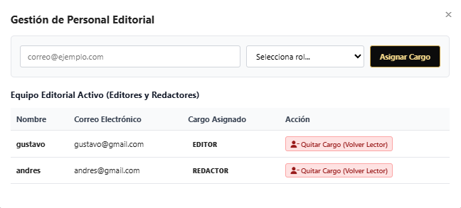
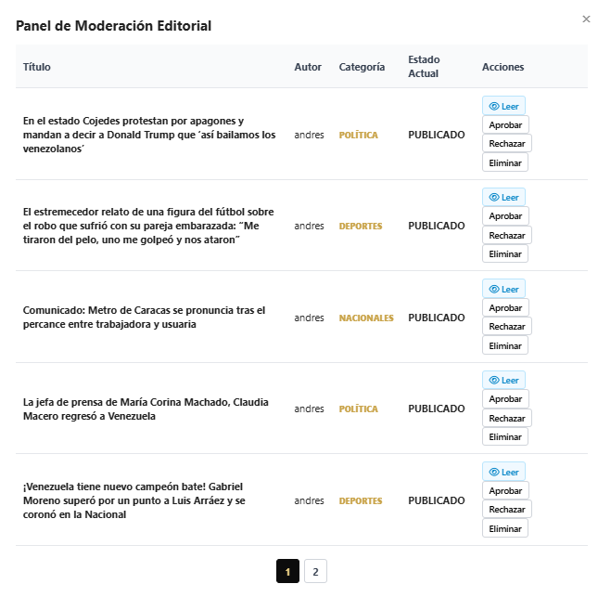
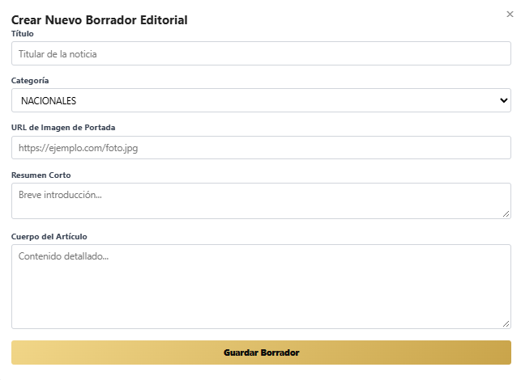

Slide 16
PROYECTO FINAL
PRUEBAS DE SISTEMAS DE INFORMACIÓN
Pruebas Funcionales
Pruebas No Funcionales
Pruebas Unitarias con Github Copilot
ID | Funcion | Caso de Prueba | Resultado Esperado | Estado
PF-01 | Autenticacion Login | Ingresio con credenciales validas registradas en SQLite | Generación de token JWT, persistencia de sesión y redirección según rol. | Aprobado
PF-02 | Control de Acceso | Intento de un lector de acceder al panel de moderacion o redaccion | Bloqueo de acceso por middleware y redireccion | Aprobado

Slide 17
ID | Funcion | Caso de Prueba | Resultado Esperado | Estado
PNF-01 | Rendimiento | Tiempo de respuesta en la carga inicial de noticias y la portada | Respuesta del endpoint local en menos de 200 ms. | Aprobado
PNF-02 | Seguridad | Almacenamiento y proteccion de contraseñas de usuarios | Cifrado unidireccional con Bcrypt; sin persistencia en texto plano | Aprobado

Slide 18
PROYECTO FINAL
PLAN DE MANTENIMIENTO
Correctivo : Resolución de errores de sesión donde un token expirado o corrupto impida realizar peticiones protegidas
Adaptativo : Adaptación del diseño responsivo para garantizar la correcta visualización en nuevas resoluciones móviles o navegadores web modernos.
Perfectivo : Refactorización bajo el principio DRY para reutilizar componentes compartidos (funciones modulares de paginación o formateo de fechas).
Preventivo : Generación y respaldo periódico (backup) de copias de seguridad del archivo local de SQLite.

Slide 19
PROYECTO FINAL
CONCLUSIONES
El desarrollo del portal informativo RubierReport consolida una solución web integral orientada a la gestión y difusión de contenidos periodísticos bajo estándares modernos de arquitectura de software. Mediante la integración de un backend robusto en Node.js con Express y una persistencia relacional ágil basada en SQLite, se logró estructurar un flujo editorial eficiente que cubre de forma ordenada desde la redacción inicial y la moderación de publicaciones hasta la visualización final por parte de la audiencia.
En definitiva, el proyecto no solo cumple satisfactoriamente con los requerimientos funcionales y técnicos planteados, sino que sienta bases escalables y mantenibles para futuras ampliaciones, constituyendo una herramienta periodística digital sólida, segura y visualmente profesional.

Slide 20
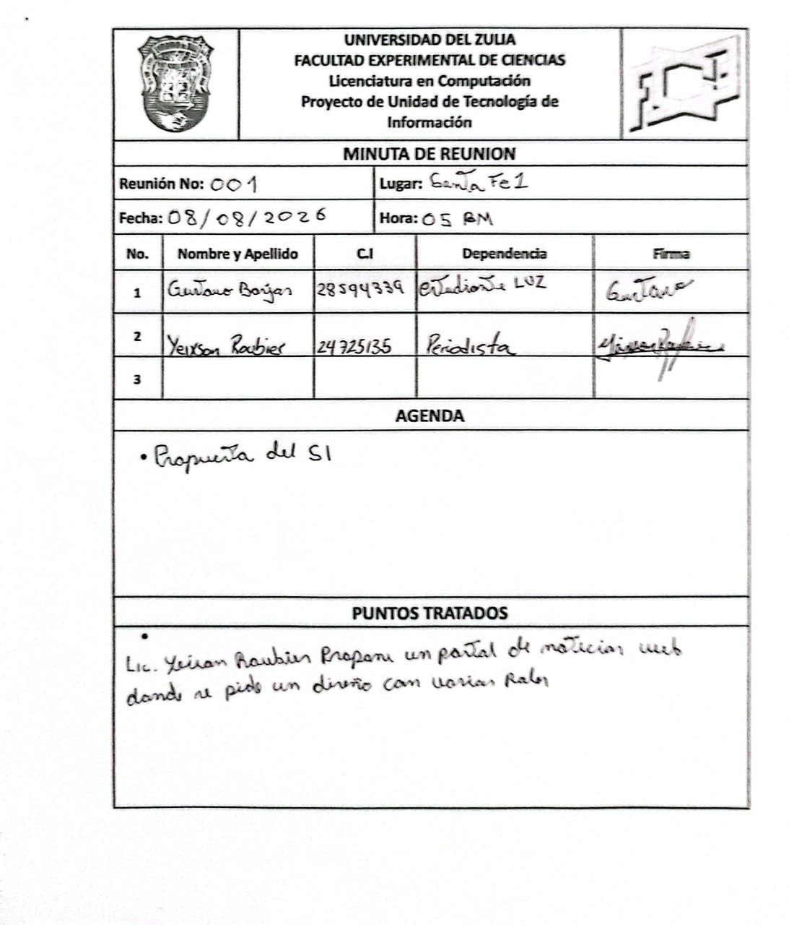
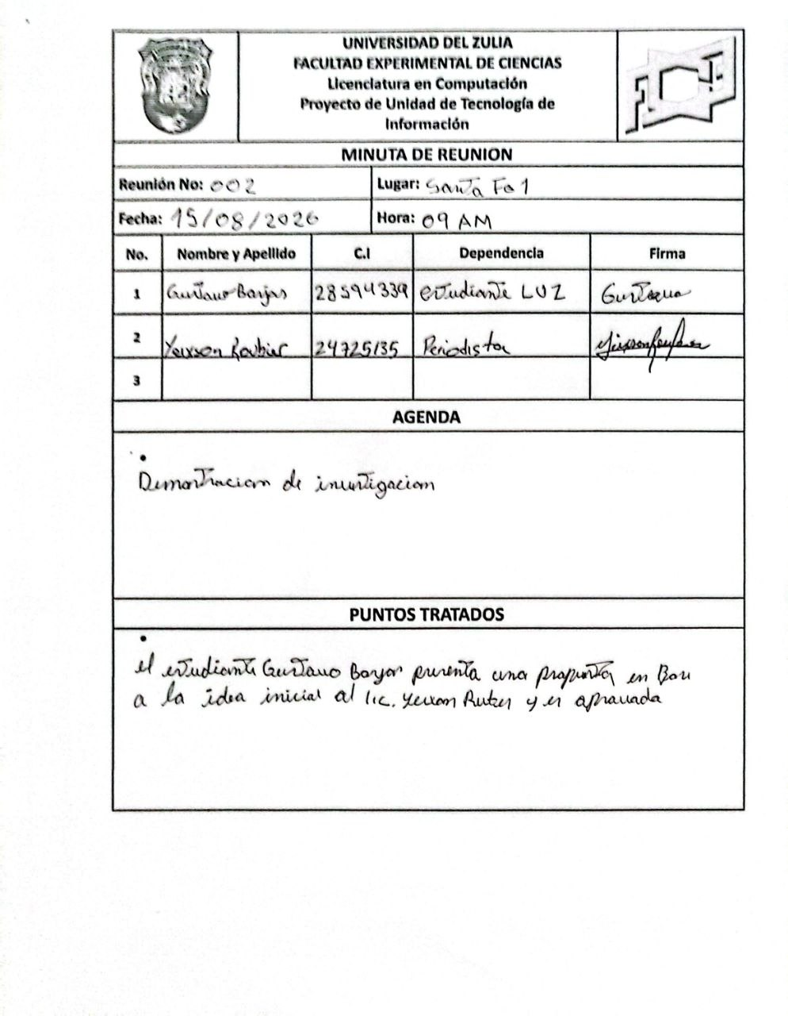
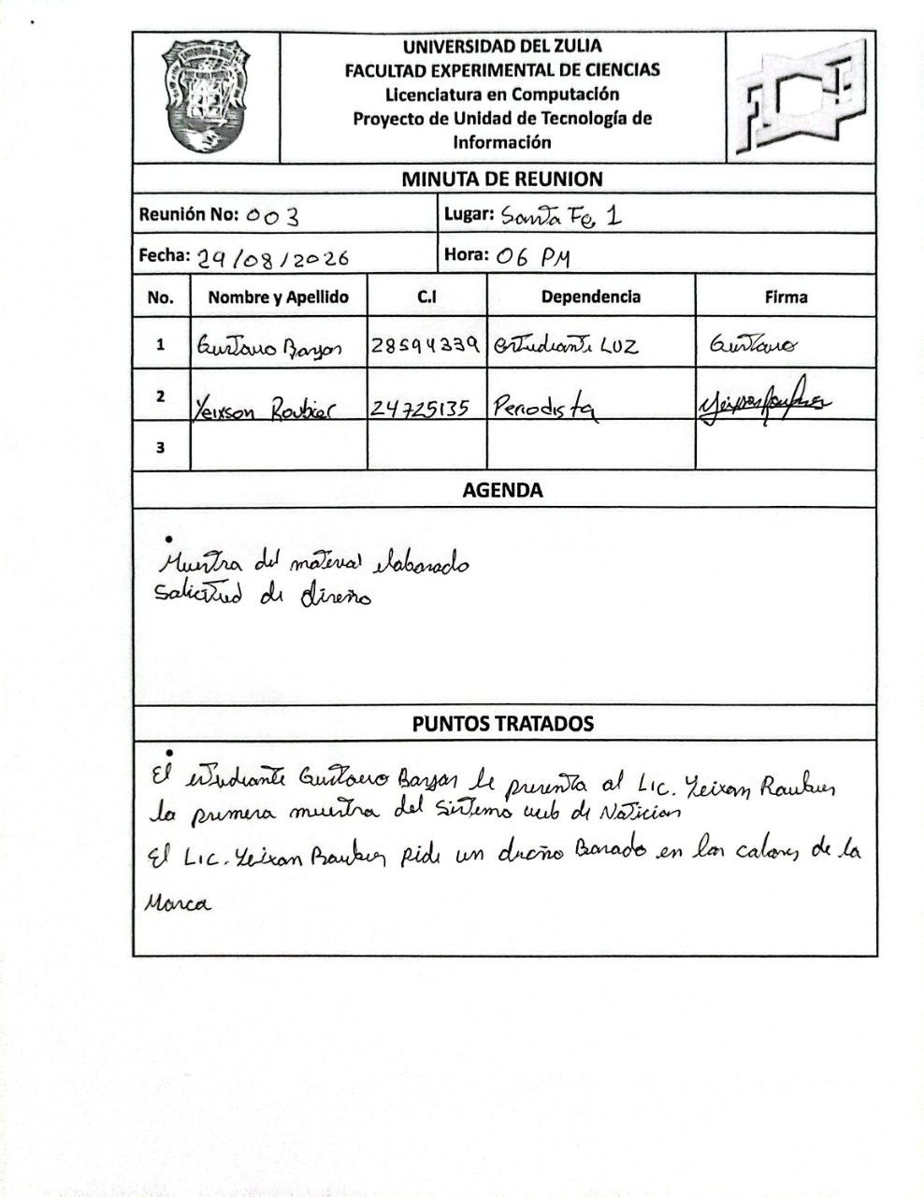
MINUTAS

